Slide 1
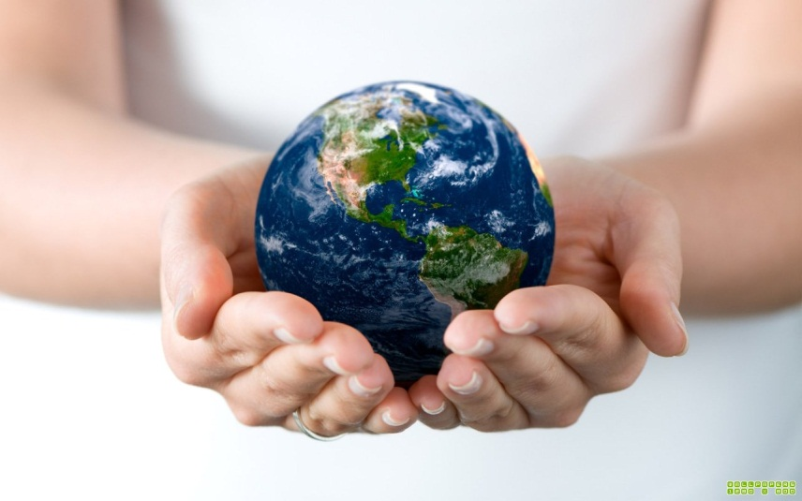
Экологическое направление в проектной деятельности школьников
Кукина Елена Леонидовна
учитель физики МАОУ СОШ № 37 города Томска
22.08.2018

Slide 2
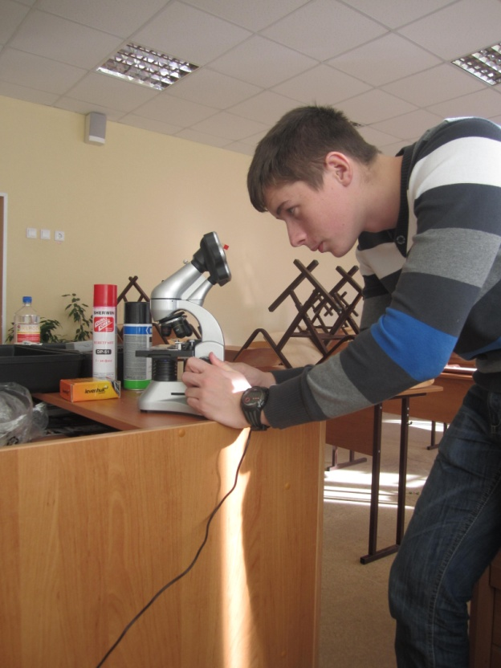
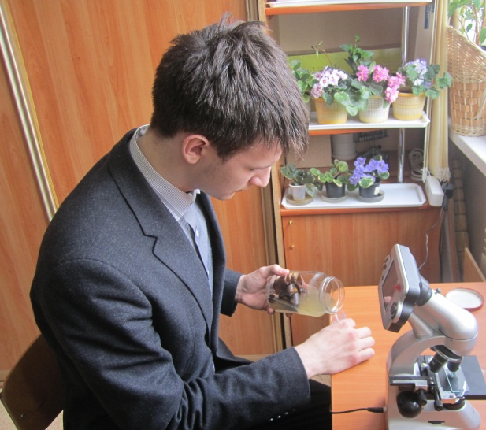
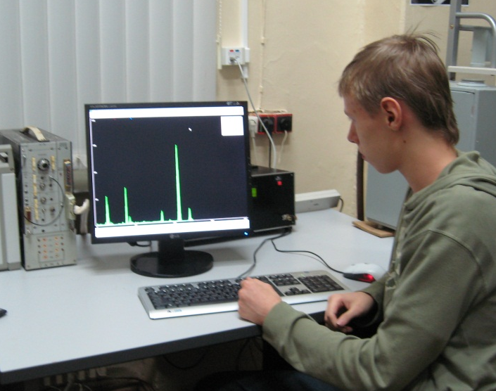
Исследовательские проекты экологического направления
«Биологические аспекты ионизирующего излучения»
«Тепловые двигатели и охрана окружающей среды»
«Современные технологии очистки воздуха»
«Радиация и здоровье»
«Клетка, орган, организм и радиация»
«Шумовое воздействие на организм»

Slide 3
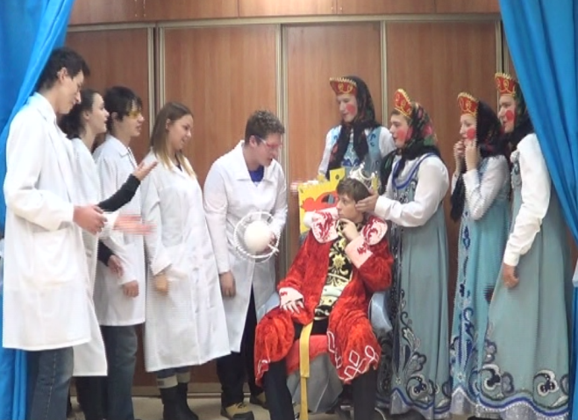
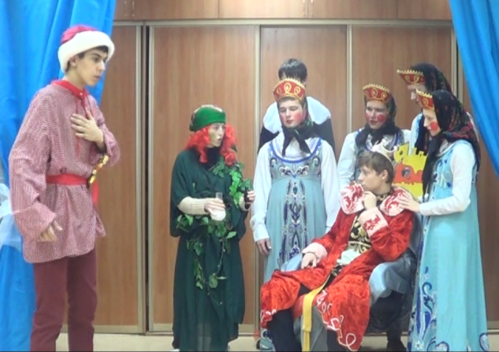
Театр занимательной науки:

Slide 4
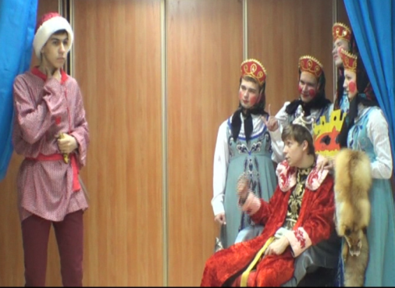
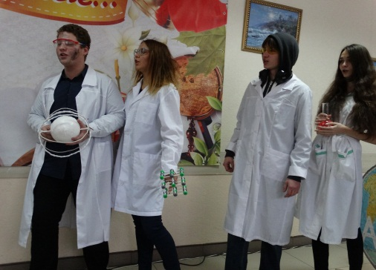
Цели и задачи проекта
Повышение интереса учащихся к обучению и научно - исследовательской деятельности.
Работа с литературным материалом научно-технического характера.
Постановка двух представлений научной направленности с использованием эффектов шоу, научных экспериментов и сценических инструментов старшеклассниками Томска и Северска на основе взаимодействия.
Развитие навыков командной работы
старшеклассников.

Slide 5
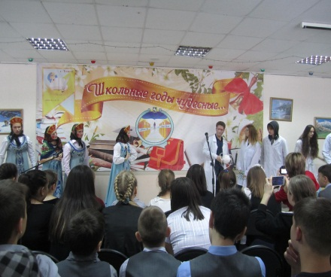
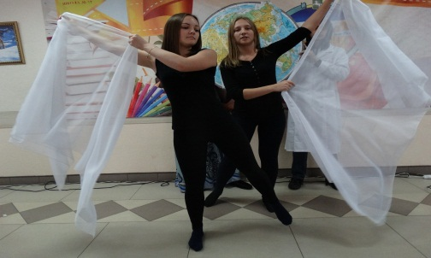
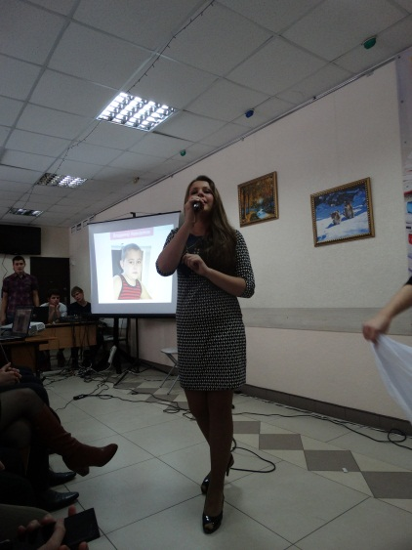
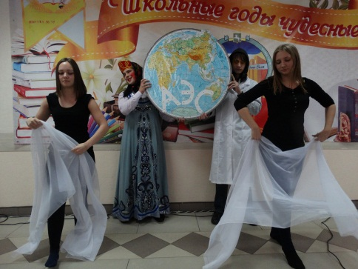
Театральная студия
экспериментальный отдел,
отдел спецэффектов,
литературный отдел,
костюмерный цех,
постановочная и танцевальная часть.

Slide 6
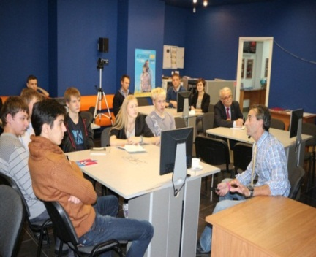
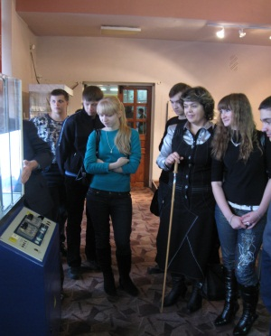
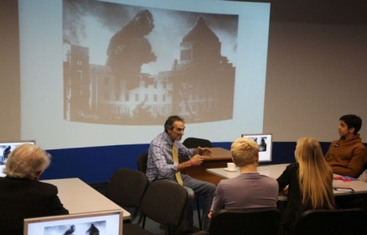
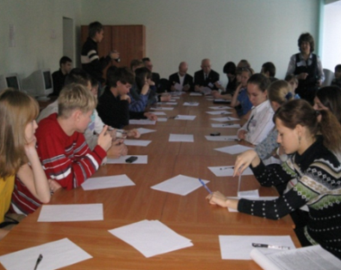
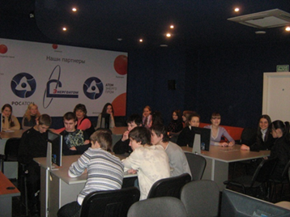
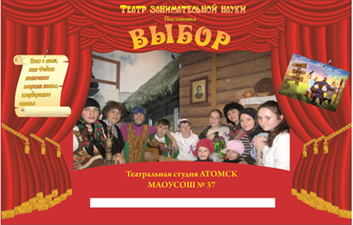
Подготовительный период
Лекции по заданной тематике
Круглые столы
Экскурсии
(НИИ ЯФ, ОГБУ Облкомприрода и др.)
Мастер-классы
(«Бутафорские техники», «Сценическое искусство»)
«Музей мифических профессий», СОШ № 84
«Выбор»
МАОУ СОШ № 37, г. Томска

Slide 7
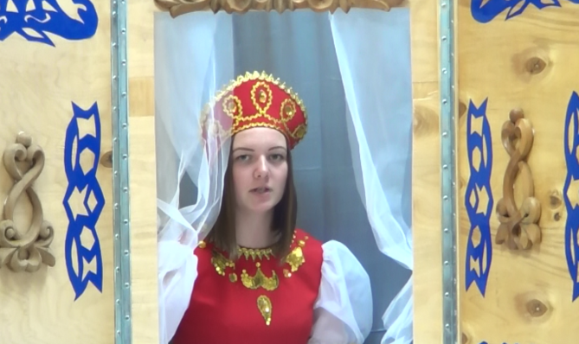
или сказ о том, как Федот источник энергии выбирал, государство спасал (по мотивам и частичным цитированием произведения Леонида Филатова «Про Федота-стрельца», Изд: Л.Филатов "Любовь к трем апельсинам", 1998)
«ВЫБОР»
Царь
К нам на утренний рассол
Прибыл аглицкий посол,
Говорит как будто кризис
Там у них произошёл,
Перебои, мол, со светом,
Нет тепла у них в домах,
Вобщем, в целом, как я понял,
С энергетикою – швах!
Ну, а коль в Россию кабы
Кризис ентот перейдёт?!
Вы почувствуйте масштабы!
Что тогда произойдёт?
Нечем будет дом топить,
Шить одежду, есть варить,
Ни бензина, ни соляры,
Что, пешком мне, что ль ходить?
Остановится прогресс,
Производственный процесс.
Я в масштабах государства
Соблюдаю антирес!
Снаряжайся, братец в путь,
Нам энергию добудь,
Ты разведать должен, Федя,
Кой из способов безвреден:
Гидро-, тепло-, аль АЭС
Будут продолжать прогресс.
В нашей сказочной стране
В изобилие оне,
Ископаемых полезных
Нет таких и на Луне!

Slide 8
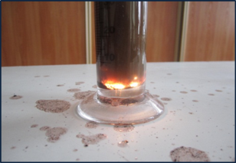
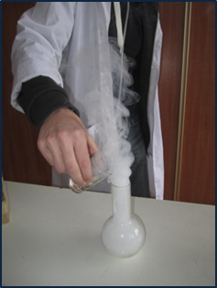
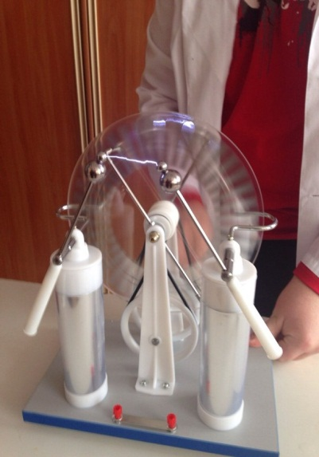
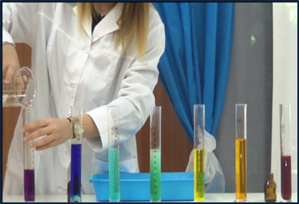
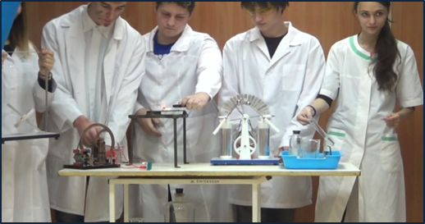
Эксперименты
Федот:
Никогда я не видал, как пар турбины крутит вал
Демонстрация опыта с моделью паровой турбины
Федот:
Вода падает с плотины и вращает вал турбины. Побежит ток в проводах, что улучшит быт в домах
Демонстрация опыта по получению электрического тока
Посол:
Горы мусора растут,
превращаясь в терриконы с радиационным фоном
Фараоновы змеи
Вулкан

Slide 9
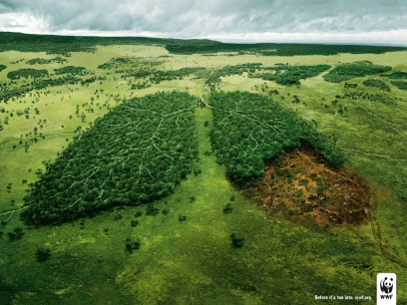
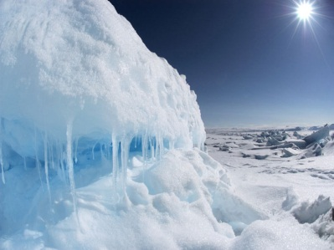
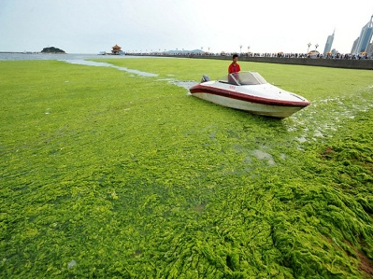
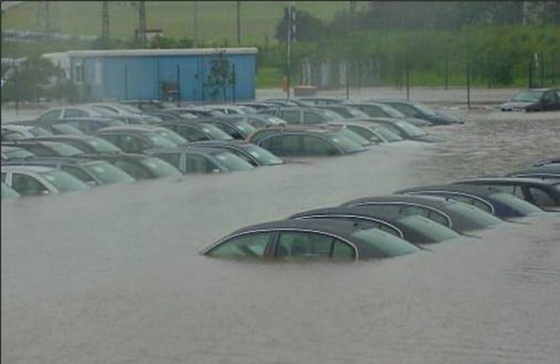
Сравнительный анализ
Потешник
Торопится Федя домой, от усталости чуть живой. Но источник энергии нужен России!
А посол целый тень ум в кулак собирал, всё кумекал в поте лица, как избавиться от стрельца. Европейские державы ждут российского конца. Вспомнил на досуге о старой подруге Бабе Яге костяной ноге.
Посол
Надо санкций наложить
Мы не можем допустить,
Чтоб Федот добыл источник,
Энергетике – не быть!
Этим пусть Яга займётся,
Неча небо зря коптить!
На себя беру царя.
Неужель, учился зря?!
Дипломатия – стихия,
Где в себе уверен я!

Slide 10
Групповая работа
1 группа
Выбрать положительные и отрицательные стороны данного вида энергетики, составив схему.
Визуально продемонстрировать схему.
2 группа
Сформировать из тезисов стихотворный текст.
Зачитать полученный стихотворный текст.
(с выражением!)

Slide 11
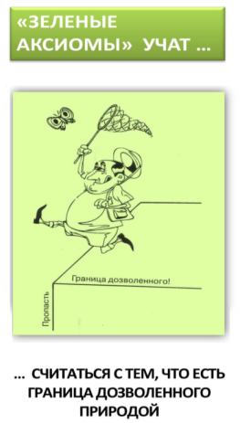
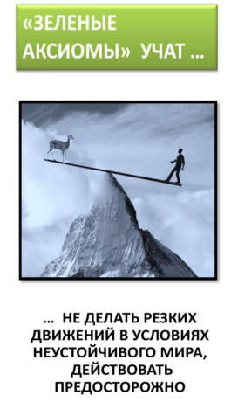
Вот что получили участники проекта

Slide 12
ТЭЦ
Федот
ГЭС
Учёные
Падает вода с плотины
И вращает вал турбины.
Побежит ток в проводах,
Что улучшит быт в домах,
Свет, тепло всегда там будет,
Благодарны будут люди.
Ну, а с электричеством
Качество с количеством
У производителей
Вырастут стремительно,
Экономики рывок
Будет. Дайте только срок.
Нет здесь никаких чудес:
Дорого построить ГЭС,
Но, как минимум, на век
Обеспечит человек,
Ежели захочет он,
Током целый регион,
Днём и ночью, как во сне,
По недорогой цене.
Важно в этом только, братцы,
Посчитав, не просчитаться…
Посол
Вредно, вредно, ещё как!
Вокруг ТЭЦ – так просто мрак!
Дым и копоть, просто – жуть!
Горы мусора растуть,
Превращаясь в терриконы
С радиационным фоном.
Серы окислы, азота
Там покоя не дают,
Да, и кажется мне чтой-то
Неприятности нас ждут:
Не к добру кислотный дождик,
Парниковый феномен.
Значит, запретить царь должен
Опасаясь перемен!
Никогда я не видал:
Пар турбины крутит вал -
Бьёт струёю по лопаткам,
Словно веником по пяткам,
Как одна, в работе все,
Будто белки в колесе…
Чтоб образовался пар,
Нужен мощный самовар
Из воды – нагрев простой –
Получился пар густой.
Чтобы пар сей получать,
Нужно топливо сжигать.
Уголь, газ и нефть качай,
Тепла море получай!
Много их в родной сторонке –
Ты сжигай их потихоньку,
Толком регулируя,
И энергия – твоя!

Slide 13
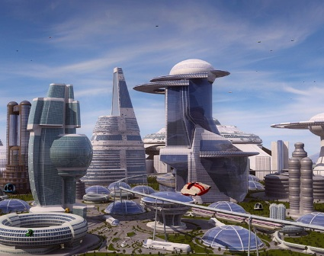
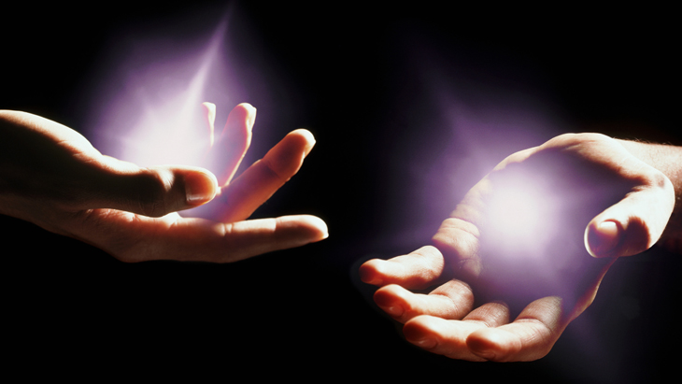
Заключение
В ходе реализации данного проекта формируется экологическая культура личности в соответствие с «Зелёными аксиомами».
В работе над спектаклем происходит:
Город будущего
Энергия – Основа жизни

Slide 14
Спасибо за внимание
Удачного учебного Вам года!

